Slide 1
第08章 Linux磁盘管理
讲师：韩立刚
韩老师QQ：458717185

Slide 2
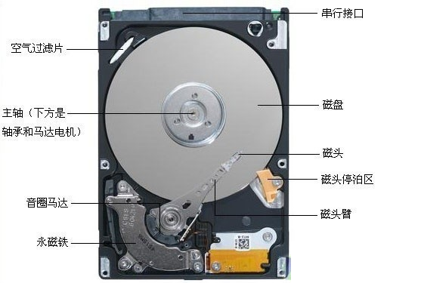
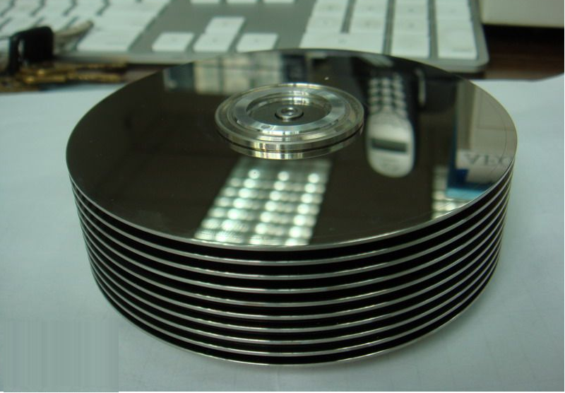
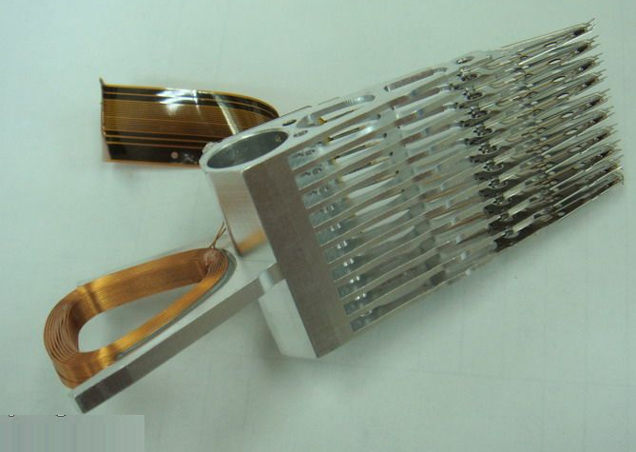
硬盘物理结构

Slide 3
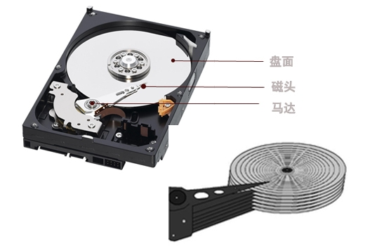
硬盘物理结构

Slide 4
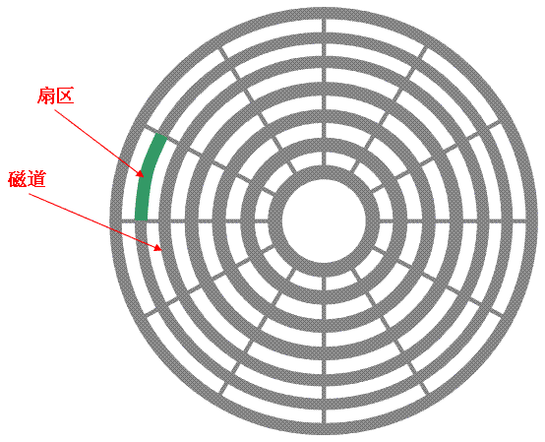
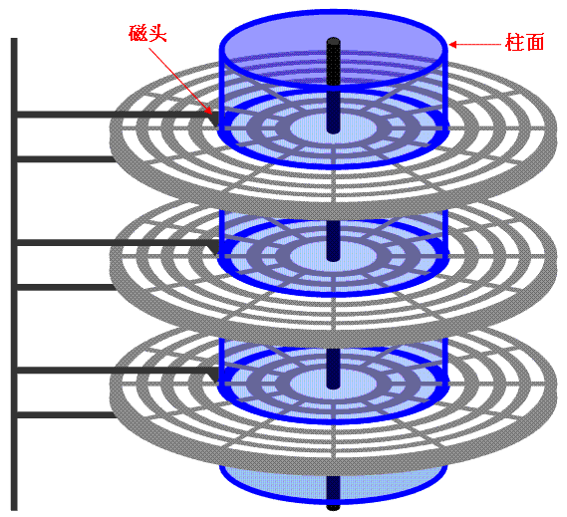
磁道 扇区和柱面

Slide 5
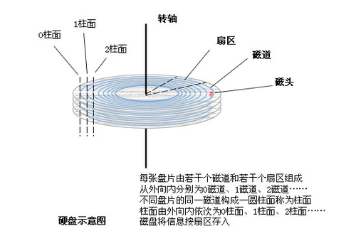
柱面 磁道 扇区

Slide 6
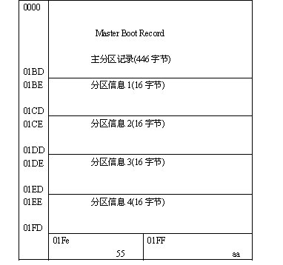
硬盘逻辑结构
    主引导扇区
主引导扇区位于硬盘的0磁道0柱面1扇区，共512bytes，由三大部分组成：
硬盘主引导记录MBR（Master Boot Record）占446bytes
分区表DPT（Disk Partition Table）占64bytes
硬盘有效标志（Magic Number）占2bytes。

Slide 7
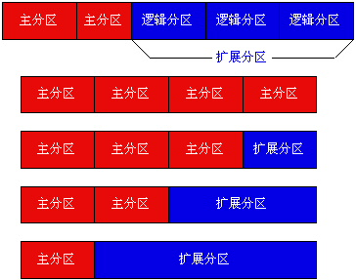
主分区扩展分区 逻辑分区

Slide 8
存储设备类型
U盘 光盘 软盘 硬盘 磁带
  IDE ATA hd
  SATA sd
  SCSI sd
  USB sd
使用a b c来区分同一类型下的不同设备
hda1 hda2表示磁盘上的分区

Slide 9
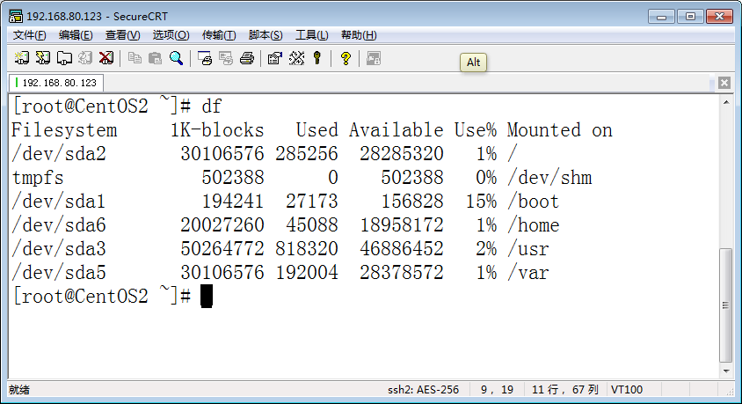
查看磁盘占用情况
df命令的功能是用来检查linux服务器的文件系统的磁盘空间占用情况
查看分区 不挂载到某个目录 不能访问 查看磁盘块的使用情况

Slide 10
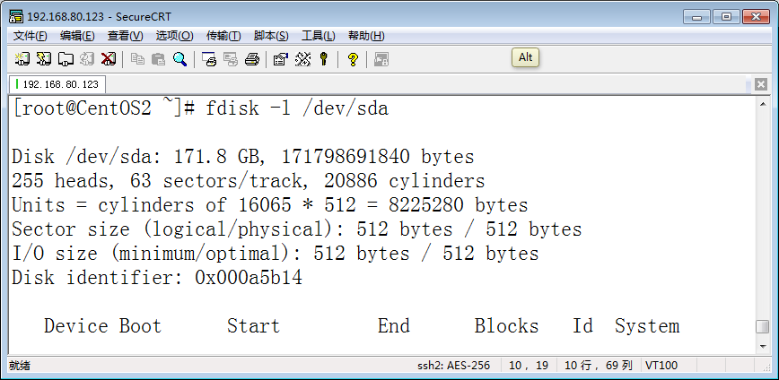
查看磁盘分区fdisk
Fdisk
fdisk –l 查看所有硬盘的所有分区
fdisk –l /dev/sda 查看第一块盘的分区情况

Slide 11
创建分区Fdisk
fdisk /dev/sda
  p 打印现在分区表
  n 创建的新的分区
    e 扩展分区
    p 主分区
  d 删除分区
  w 保存退出
  q 不保存退出
  fdisk命令 删除前面的字符ctrl+backspace
Cat /proc/partitions

Slide 12
Linux主流的文件系统
Ext2 ext3 ext4 cifs reiserFS NFS xfs fat32 vfat
非日志文件系统 适用于存放临时文件速度快
  Ext2文件系统就是一个非日志文件系统。此外，Linux支持的其它非日志文件系统还有：FAT、VFAT、HPFS（OS/2）、NTFS（Windows NT）、Sun的UFS等。
日志文件系统 比非日志文件系统慢 文件的安全提高了 ext3 ext4 cifs reiserFS

Slide 13
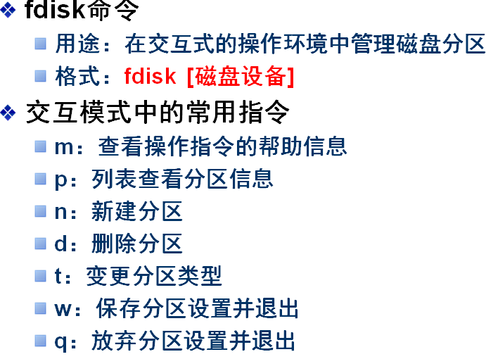
fdisk

Slide 14
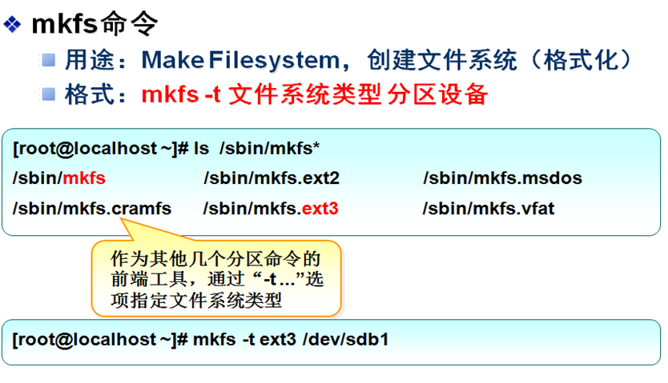
创建文件系统

Slide 15
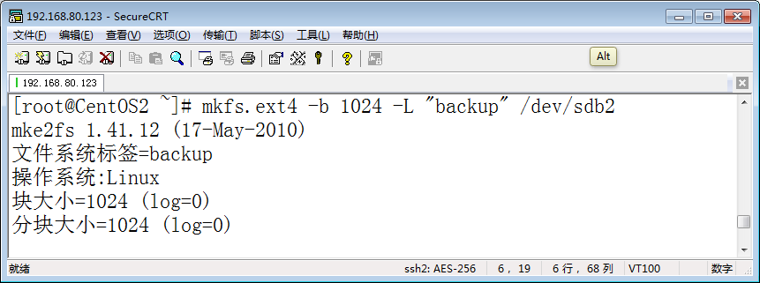
Mkfs参数
-t 指定文件系统类型 mkfs.ext2 mkfs.ext3 mkfs.ext4
-b 指定磁盘块大小
-L 指定卷标

Slide 16
查看文件系统类型
blkid 卷标 设备UUID 文件类型
  [root@WebServer ~]# blkid
  /dev/sda2: UUID="73518824-c4c0-47bd-9b7f-6199d2d5598d" TYPE="ext4"
  /dev/sda1: UUID="8265e380-fca1-45c5-b7ce-84b7eb90d7f8" TYPE="ext4"
  /dev/sda3: UUID="29cb1e41-849a-431b-b215-ef291f434c6c" TYPE="ext4"
  /dev/sda5: UUID="cb398d8c-0129-4723-a9be-372f34b53a5e" TYPE="ext4"
  /dev/sda6: UUID="637cde68-a34e-4073-ac5f-b97b254c82dd" TYPE="swap"
  /dev/sdb1: LABEL="backup" UUID="9b801ca0-821d-4828-a3b0-7ee46680caab" SEC_TYPE="ext2" TYPE="ext3"
  /dev/sdb5: UUID="53a01889-c323-4b23-97bc-69fa2dd6ca2b" TYPE="ext4"
  /dev/sdb2: UUID="9b6285d5-40dd-4d6a-bd83-c475914efbd2" TYPE="swap"

Slide 17
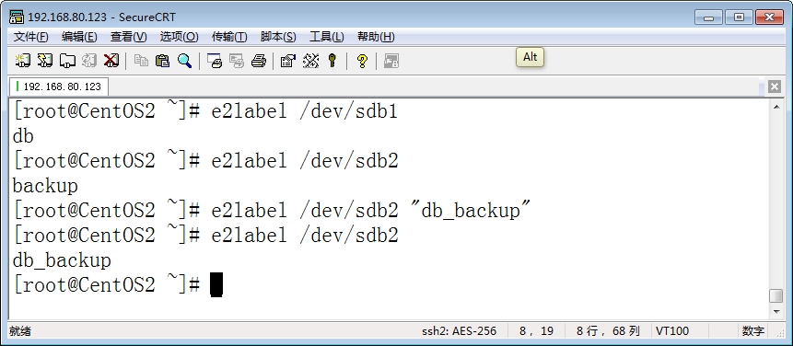
更改和查看卷标
e2label
设置卷标
  设置/etc/fstab自动挂载时，可以根据卷标挂载，即便硬盘从主板上的ide0(hda) 换到ide2(hdc)上也会自动挂载
  [root@WebServer ~]# e2label /dev/sdb1 "backup"
查看卷标
  [root@WebServer ~]# e2label /dev/sdb1

Slide 18
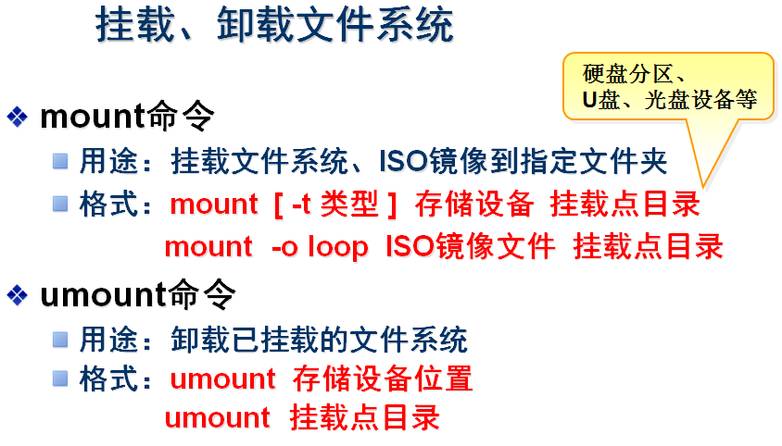

Slide 19
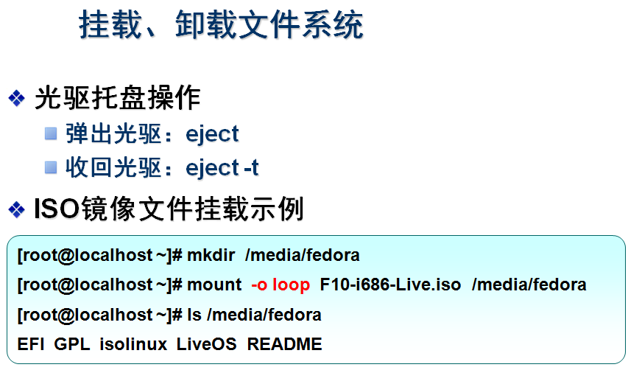

Slide 20
挂载Windows共享的文件夹
[root@WebServer ~]# mount -t cifs -o username=han,password=a1! //192.168.80.1/shipin /mnt/Windows/

Slide 21
df查看挂载的文件系统
linux中df命令的功能是用来检查linux服务器的文件系统的磁盘空间占用情况。可以利用该命令来获取硬盘被占用了多少空间，目前还剩下多少空间等信息
  -a 全部文件系统列表
  -h 方便阅读方式显示
  -H 等于“-h”，但是计算式，1K=1000，而不是1K=1024
  -i 显示inode信息
  -k 区块为1024字节
  -l 只显示本地文件系统
  -m 区块为1048576字节
  --no-sync 忽略 sync 命令
  -P 输出格式为POSIX
  --sync 在取得磁盘信息前，先执行sync命令
  -T 文件系统类型

Slide 22
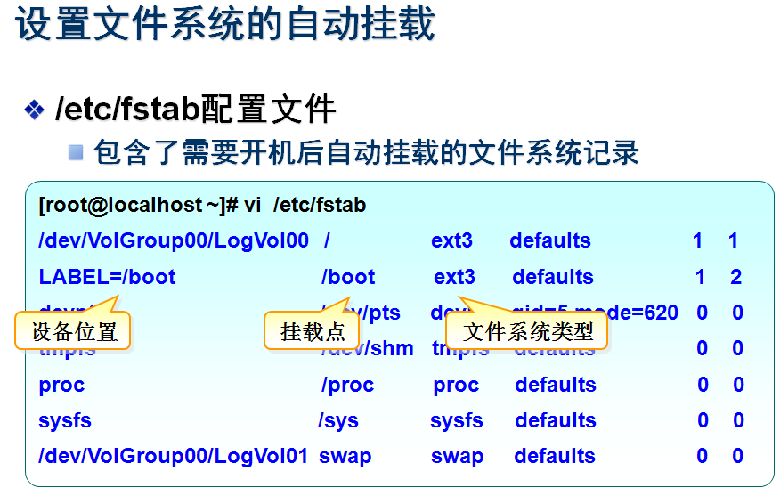

Slide 23
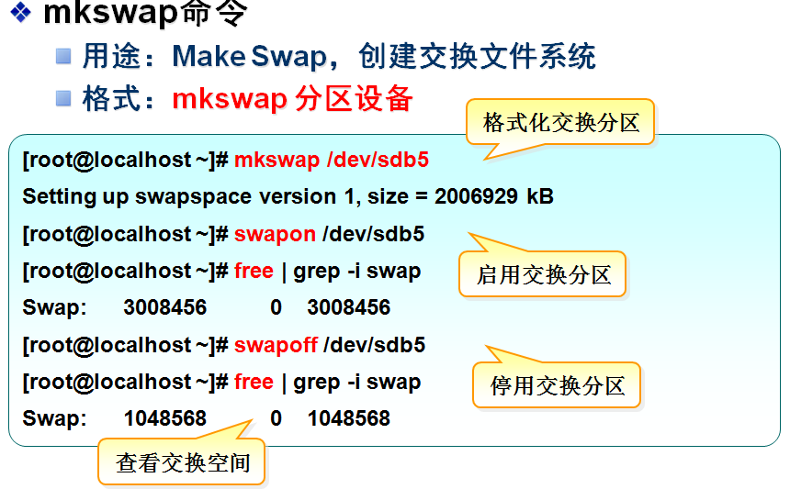
创建交换分区

Slide 24
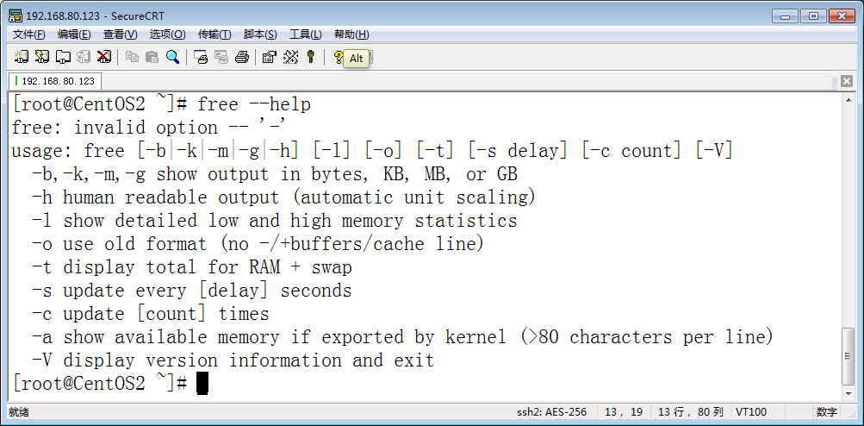
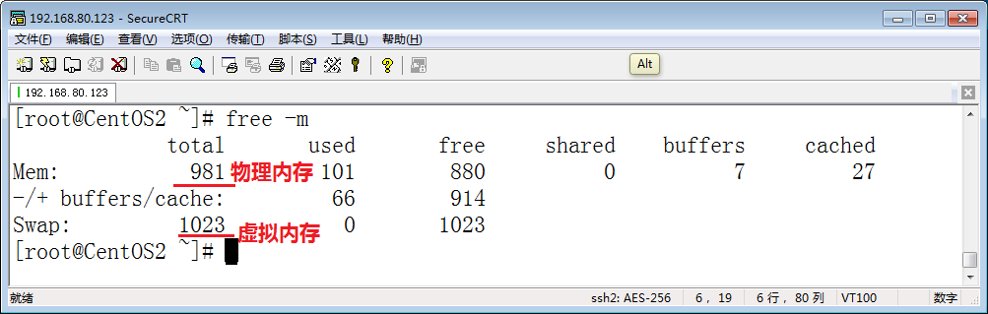
查看虚拟内存

